Slide 1

01
Laravel
RPL XI / 2025

Slide 2
Laravel adalah framework PHP modern yang dapat mempermudah pengembangan web menggunakan konsep MVC (Model-View-Controller)
02
APA ITU LARAVEL??

Slide 3
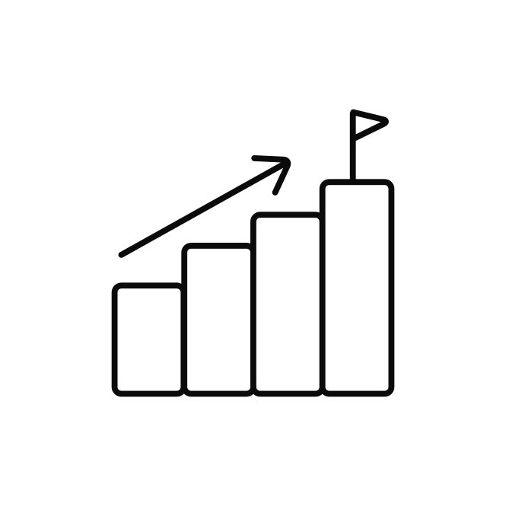


MODEL
03
Model: Bagian yang mengelola data (misalnya database).
2. VIEW
MVC
View: Bagian yang menampilkan tampilan ke pengguna (UI).
Konsep MVC (Model-View-Controller) adalah cara untuk mengatur kode program agar lebih rapi dan mudah dikelola.
3. CONTROLLER
Controller: Bagian yang mengatur alur antara model dan view (logika).

Slide 4

1. PHP
Laravel butuh PHP versi 8.1 atau lebih tinggi
2. Composer
Composer adalah package manager untuk PHP
Syarat Download Dan Instalasi Laravel
3. Node.js & NPM
Untuk mengelola file frontend (CSS, JS, dll) dengan Vite
4. Laragon
Menyediakan server lokal dengan PHP, MySQL, dan Composer
04

Slide 5
05
1. composer global require laravel/installer
Ini perintah untuk install Laravel ke komputer kamu lewat Composer.
2. laravel new nama-project
Ini perintah untuk membuat project Laravel baru.
HAL
DASAR LARAVEL
3. views
Folder tempat kamu bikin tampilan halaman pakai HTML
4. web.php
Tempat untuk membuat jalur URL yang mengarah ke halaman.
5. controller
Untuk mengelola tampilan view.

Slide 6
Terima Kasih
06

Slide 7
Terima Kasih
07

